Slide 1
基于双摄协同的实验室安全
事前干预监测系统
放在每一张实验桌上的安全终端
Notes:
开场：每张实验桌一台安全终端，由三个独立程序组成：控制盒固件、实验台终端、总后台。下面每一页都对应仓库里的具体模块。

Slide 2
监控只能事后回看
三个缺口，对应三条工程约束，再落到具体的硬件和模块。
缺口
工程约束
落到哪里
事故发生时不能干预
能直接切断加热电源；开发板程序出故障时也要能断
ESP32-S3 控制盒 + 继电器；固件本地硬规则与心跳看门狗
事故发生前不能预警
识别和判断在实验桌本机实时完成，不依赖网络和人工盯守
每桌一台 RK3588 终端，NPU 推理，SafetyEngine 本地运行
俯拍看不清台面
器皿种类、离桌边的距离、热源温度都要测得到
第二路台面摄像头 + 器皿模型；MLX90614 红外测温
Notes:
需求先翻译成工程约束：能断电而且程序坏了也能断，所以有独立的控制盒和固件硬规则；要事前预警，所以判断放在本机；要看清台面，所以加第二路摄像头和红外测温。

Slide 3
系统组成：三个独立程序
控制盒
实验台终端
总后台
ESP32-S3，Arduino 固件
RK3588，Python，run_app.py
run_center.py
SHT30 温湿度
MLX90614 红外测温
MQ-2 烟雾
识别线程
dual_inference.py
传感器线程
sensor_worker.py
FastAPI
:8200
USB 串口
HTTP
SafetyEngine：R1–R9 → 交叉验证 → 温度预测
engine.py / state_machine.py / cross_check.py
SQLite
账号、区域、指令、审计
继电器（加热电源）
控制键、信号灯、蜂鸣器
AA 55 帧
CRC16
上报快照
取回阈值、指令
事件中心
语音、灯、截图、SQLite
安全助手
只读工具
原生 JS 前端
无构建
本地硬规则
150℃ / 2500 / 心跳 30 s
实验台小屏
kiosk.py（Qt）
本机控制台
FastAPI :8180
安全判断不依赖任何界面：小屏、本机控制台和总后台都只读取 SafetyEngine.snapshot()。
Notes:
三个程序：控制盒固件、实验台终端 run_app.py、总后台 run_center.py。终端和控制盒走 USB 串口自定义帧，终端和总后台走 HTTP。安全判断集中在 SafetyEngine，所有界面只读快照。

Slide 4
一次判断：三个触发源，一条调用链
SafetyEngine.__init__ src/core/engine.py
L104–112 节选
_evaluate() 每次触发都跑
# 每一帧识别结果
self.inference_thread.update_frames_signal.connect(self._on_frames)
# 每一次控制盒遥测
self.sensor_worker.sensor_data_updated.connect(self._on_sensor)
# 每秒一次：摄像头全部掉线时也照常判断
self._tick = QTimer(self)
self._tick.timeout.connect(self._on_tick)
self._tick.start(1000)
state_machine.evaluate() 规则 R1–R9
world_model.update() 温度预测
events.update() 事件、语音、灯、截图、SQLite
send_power_off() 需要断电时
线程边界
识别、串口各在后台线程，结果经 Qt 信号回到主线程再判断
serial.feed() 最后一步：喂心跳
帧队列
maxsize=2，满了丢最旧的（put_latest）
update_risk() 每秒：交叉验证三级 + 三层定级
网页线程
不碰 numpy 画面，只取 latest_jpeg() 编码好的字节
snapshot() 小屏、本机控制台、总后台都只读它
断电只由规则执行；交叉验证、温度预测和安全助手只影响提醒，不参与断电。
Notes:
判断有三个触发源：每帧识别结果、每次遥测、每秒一次定时器，摄像头掉线时也照常判断。每次都跑同一条调用链，最后一步才喂心跳；交叉验证每秒算一次，界面只读 snapshot。

Slide 5
两路摄像头、两个模型：类别名怎么变成事件
全景摄像头
ppe_best，12 类
PPE_VIOLATION_KINDS dual_inference.py
L117–126
PPE_VIOLATION_KINDS = {
"no googles": ("ppe_goggles", "未佩戴护目镜"),
"no goggles": ("ppe_goggles", "未佩戴护目镜"),
"no lab coat": ("ppe_coat", "未穿实验服"),
"no gloves": ("ppe_gloves", "未佩戴手套"),
"no mask": ("ppe_mask", "未佩戴口罩"),
"no head mask": ("ppe_headmask", "未佩戴头罩"),
"eating": ("eating", "实验区饮食"),
"drinking": ("eating", "实验区饮食"),
}
护目镜 手套 实验服 口罩 头罩 以上五项的未佩戴类 进食 饮水
模型没有 person 类：检出任意一类装备即视为有人
台面摄像头
chem_best，14 类
烧杯 锥形瓶 圆底烧瓶 平底烧瓶 梨形瓶 试管 量筒 容量瓶 滴定管 移液管 试剂瓶 洗瓶 漏斗 滴定装置
器皿分组 src/core/cross_check.py
L22–23
HEATABLE = {"beaker", "conical flask", "flat bottom flask",
"round bottom flask", "pear shaped flask", "test tube"}
NON_HEATABLE = {"volumetric flask", "measuring cylinder",
"reagent bottle", "burette", "pipette", "wash bottle"}
训练集把护目镜拼成了 googles，映射表两种拼写都收；表里没有的「no xxx」类按规则自动生成 ppe_xxx 事件。
Notes:
人员模型 12 类、器皿模型 14 类。类别名通过映射表变成事件 kind，比如 no googles 变成 ppe_goggles；器皿按可加热、不可加热分组，供规则和交叉验证使用。

Slide 6
YOLO11n 微调，各约 2.59 M 参数
指标为 best.pt 所在轮次（人员模型第 77 轮，器皿模型第 50 轮）的验证集检测指标，数据来自 models/model_card.json
人员模型
全景摄像头，12 类，训练 80 轮
器皿模型
台面摄像头，14 类，训练 50 轮
89.0%
83.4%
87.7%
64.3%
89.3%
86.7%
85.1%
73.7%
mAP@0.5
Precision
Recall
mAP@0.5:0.95
mAP@0.5
Precision
Recall
mAP@0.5:0.95
best.pt：第 77 轮 mAP@0.5 89.0%
best.pt：第 50 轮 mAP@0.5 89.3%
Notes:
两个模型都是 YOLO11n 微调。人员模型训练 80 轮、取第 77 轮权重，mAP@0.5 为 89.0%；器皿模型 50 轮，mAP@0.5 为 89.3%。这是验证集上的检测指标，不是事故识别准确率。

Slide 7
部署：按 RKNN → ONNX → .pt 加载，失败自动回退
_load_model dual_inference.py
L292–313 节选
put_latest dual_inference.py
L145–155
for path in paths: # 按 vision.prefer_format 排好的候选
if path.endswith("_rknn_model") and not ON_ROCKCHIP:
continue
try:
model = YOLO(path, task="detect")
if path.endswith("_rknn_model"):
imgsz = int(cfg("vision.imgsz", 640))
# 第一次推理才真正加载 NPU，先试跑一次
model(np.zeros((imgsz, imgsz, 3), np.uint8),
verbose=False, imgsz=imgsz)
self._fixed_imgsz = imgsz
if err:
events.log("NPU 模型没加载上", ..., kind="model")
return model, model.names
except Exception as e:
err = str(e)
def put_latest(q, item):
# 队列满时丢弃最旧的元素
while True:
try:
q.put_nowait(item)
return
except queue.Full:
try:
q.get_nowait()
except queue.Empty:
pass
NPU 单帧推理
人员 120 ms / 器皿 116 ms
版本一致
导出工具、板上运行时均为 2.3.2
RK3588 实测，FP16；tools/check_npu.py 对比 NPU 与 .pt 的检测结果一致。NPU 加载失败时改用 .pt（CPU），并写一条事件。
输入尺寸
导出时固定 640
Notes:
部署按 RKNN、ONNX、.pt 的顺序尝试；RKNN 要先试跑一次才真正加载 NPU，失败就换下一种格式，并写一条事件。帧队列只保留最新的两帧，判断不会被积压的旧帧拖慢。NPU 单帧人员 120 ms、器皿 116 ms。

Slide 8
从检测框到事件：时间窗口投票
TemporalVoter.update LabSafetyMonitor/dual_inference.py
L169–180
窗口
window_s = 3.0 s
for kind in kinds:
d = self.hist.setdefault(kind, deque())
d.append((now, kind in hits))
while d and now - d[0][0] > self.window:
d.popleft()
if len(d) < self.min_frames:
continue
ratio = sum(1 for _, h in d if h) / len(d)
if not self.active.get(kind) and ratio >= self.on_ratio:
self.active[kind] = True
elif self.active.get(kind) and ratio <= self.off_ratio:
self.active[kind] = False
确认
命中帧占比 ≥ 60%
解除
命中帧占比 ≤ 20%
最少帧数
4
确认和解除用两个阈值，形成滞回，单帧误检不会触发提醒，事件也不会在边界上反复跳变。
人员在场
人员模型任一类检出即视为有人
无人值守
连续 15 s 无检出
画面无效
黑屏、无摄像头、演示数据时不判断无人
Notes:
单帧检测结果不直接报警：3 s 窗口内命中帧占比 ≥60% 才确认，≤20% 才解除，有滞回。人员在场用装备检出代替 person 类，连续 15 s 无检出才算无人。

Slide 9
演示：吃苹果的同学
检测框 no googles
TemporalVoter 确认
events.update 上升沿
_play_voice 选语气
PLAY_VOICE 0x03，曲目 1
高危
实验台小屏
温和语气
ppe_goggles，曲目 1
待处理事项
热源
防护
「同学，记得戴好护目镜哦，眼睛只有一双。」
停止饮食，到实验区外进食
未加热
护目镜
实验服
佩戴护目镜
手套
口罩
佩戴口罩
温和语气
eating，曲目 6
佩戴头罩
「实验区不能吃东西喝水哦，请到室外再吃。」
状态
画面
记录
静音 60s
呼叫教师
断电
小屏界面示意，按当前小屏布局绘制
语气由 events._play_voice() 决定：紧急事件或交叉验证为高危时用严厉语气，其余温和；事件解除后 10 s 内再出现算同一次，不重复播报。
Notes:
演示：摘下头罩、护目镜、口罩吃苹果。检测框经投票确认，events.update 在上升沿播语音，曲目号来自 config.yaml，经串口 PLAY_VOICE 让控制盒播放。分数叠加后小屏和信号灯变红。

Slide 10
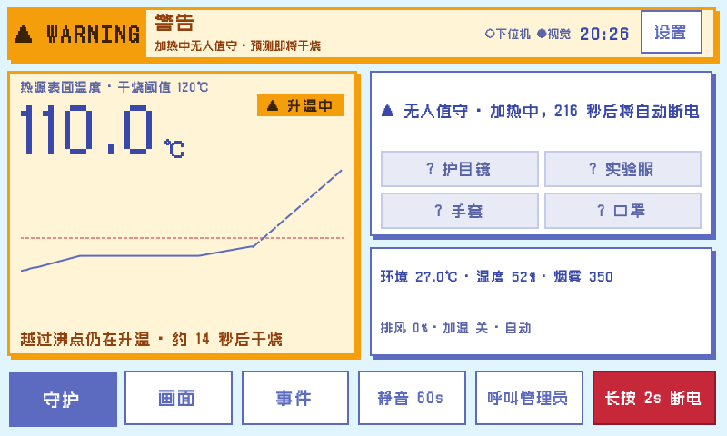
学生是第一用户
系统的首要目标是减少火灾和人身伤害，而不是记录违规。所以提醒先发给台前的学生，管理端只接收需要处理的事件。
实机截图：实验台小屏，加热中无人值守、预测即将干烧
每张实验桌一台终端
断网照常工作
小屏按现场设计
RK3588 开发板、两路 USB 摄像头、控制盒与传感器、小屏；硬件采购估算 1000–1350 元
识别、打分和断电都在本机；连不上总后台只记一条，恢复后自动重新上报
800×480 基准自适应，按钮 ≥ 64 px；0.5 s 刷新、不做动画，不和识别抢 CPU
Notes:
学生是第一用户：提醒先发给台前的学生。每桌一台终端，断网也照常判断；小屏按现场设计，不做动画，不和识别抢 CPU。

Slide 11
第一个分叉：交叉验证打分，分三级
assess() src/core/cross_check.py
L92–127 节选
输入
人员、器皿、温度预测、事件等级合成的字典
elif "WARNING" in ev_levels:
add("规则引擎", "存在警告事件", 40)
if heating and present is False:
add("人员 × 传感器", "正在加热但台前无人", 70, ...)
for k in missing:
name = PPE_NAMES[k]
if heating and k in ("ppe_goggles", "ppe_gloves"):
add("人员 × 传感器", f"加热中未佩戴{name}…", 35 if boiling else 30, ...)
elif items and k in ("ppe_goggles", "ppe_gloves", "ppe_coat"):
add("人员 × 器皿", f"台面有器皿时未佩戴{name}", 15, ...)
if heating and non_heatable:
add("器皿 × 传感器", "加热时台面有不可加热量器…", 35, ...)
if wm_risk >= 0.6:
add("温度预测", f"干烧风险分 {wm_risk:.2f}", 70, ...)
score = min(100, sum(f["points"] for f in factors))
level = "high" if score >= high_score else "mid" if score >= mid_score else "low"
输出
level、score、scene、每条依据
性质
纯函数，不参与断电
分界
30 / 70，可按区域调整
0
30
70
100
低危 15 分
中危 65 分
高危 100 分
未加热，整理器皿时未戴手套
加热中有量筒，未戴护目镜
越过沸点仍在升温
15 台面有器皿时未佩戴手套
35 量器被加热 + 30 未戴护目镜
70 干烧风险 + 40 警告，封顶 100
Notes:
第一个分叉：交叉验证是多源规则打分，不是机器学习里的交叉验证。每条因子带来源和分值，相加封顶 100，30 分中危、70 分高危。三个例子的分数都能从代码里逐项算出来。

Slide 12
断电只看规则；温度预测只负责提前预警
编号
条件（config.yaml → rules）
结果
_predict src/core/world_model.py
L130–176 节选
R1
热源 ≥ 120℃
紧急，断电
# 一阶模型 dT/dt = α + β·T，β = -1/τ，T∞ = -α/β
# 2 秒分箱后差分求导，抑制噪声
if len(d_t) >= 4 and slope > 0.02 and not beyond_boil:
lf = self._linfit(d_t, d_v)
if lf is not None:
beta, alpha = lf
if beta < -1e-4:
t_inf_c = -alpha / beta
tau_c = -1.0 / beta
...
if temp < boil_hi: # 低于沸点：液体还在
eta_boil = time_to(boil_lo) if temp < boil_lo else None
else: # 越过沸点仍升温：可能已烧干
eta = time_to(dry_c)
R2
≥ 80℃ 且升温 ≥ 2℃/s
警告
R3
加热中（≥ 50℃）无人，持续 60 s
警告 → 断电
R4
无测温 + 可加热器皿 + 无人 + 环境 > 55℃
紧急，断电
R5
烟雾读数 ≥ 1800
紧急，断电
R6
湿度 > 80%
警告
R7
环境温度 > 40℃
警告
R8
加热中台面有容量瓶、量筒等量器
提醒
拟合窗口
最近 60 s；越过沸点后只用最近 15 s 外推
R9
越过沸点仍升温，预计 ≤ 90 s 到 120℃
警告，不断电
沸腾平台
92–104℃ 且 15 s 斜率 < 0.05℃/s
每条规则写成 add(kind, level, title, message, cut=…)，只有 cut=True 的规则会下发断电。
Notes:
断电只看 R1 到 R9 这组确定的规则，只有 cut=True 的才下发断电。温度预测用一阶热平衡拟合，低于沸点只给沸腾时间；越过沸点还在升温，才给干烧倒计时，触发 R9 预警，不断电。

Slide 13
第二个分叉：同一事件，三层各自定级
学生端
实验室老师
实验楼
语音提示、小屏
处置队列、群消息
处置队列
摘口罩、吃苹果
严厉干预
仅记录
无需介入
加热时台面有量筒
温和提醒
需关注
无需介入
越过沸点仍升温
严厉干预
立即处置
关注
断电锁定、烟雾超标
严厉干预
立即处置
需介入
学生端计入全部因子；实验室老师只计入加热、温度、烟雾、断电和学生呼叫，行为违规仅作知会；实验楼只计入断电锁定和紧急事件。
Notes:
第二个分叉：同一事件三层各自定级。吃苹果对学生是高危，对老师只记知会，对实验楼不打扰；断电锁定三层都是最高。

Slide 14
分层上报的实现：同一份打分，三次过滤
tiers() src/core/cross_check.py
L166–191 节选
学生端
全部因子，即 risk.level
# ---- 实验室老师 ----
reasons = [
{"text": f["text"], "points": f["points"]} for f in r["factors"]
if f["source"] not in BEHAVIOR_SOURCES and f["source"] != "规则引擎"]
if latched:
reasons.append({"text": "已断电锁定，需到场排查", "points": 100})
elif "CRITICAL" in hz: ...
elif "WARNING" in hz: ...
if d.get("called"):
reasons.append({"text": "学生在终端上呼叫教师", "points": 40})
t_level = _level(t_score, mid_score, high_score)
notes = [f["text"] for f in r["factors"] if f["source"] in BEHAVIOR_SOURCES]
# ---- 实验楼 ----
if latched or "CRITICAL" in hz:
b_level = "high"
elif t_level == "high":
b_level = "mid"
实验室
去掉行为因子；hz 只含安全规则事件
实验楼
只看断电锁定与紧急事件
三层等级随快照字段 risk.tiers 上报；总后台按账号角色选默认视角，旧版终端没有该字段时有兜底。分层只影响上报，不参与断电。
Notes:
实现上就是在同一份打分上做三次过滤：老师层去掉行为因子，实验楼层只看断电锁定和紧急事件。等级随快照字段 risk.tiers 上报，不参与断电。

Slide 15
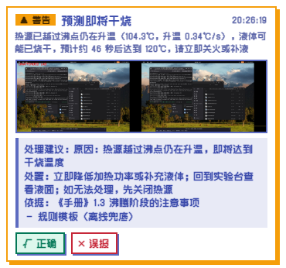
安全助手：只读，只建议
读取交叉验证结果和安全手册（BM25 检索），生成原因、步骤和条款引用。工具表只有 5 个只读工具，没有任何电源控制接口。
TOOLS src/agent/agent.py
L47–66 节选
TOOLS = [ # 全部只读
{"name": "get_status", ...}, # 状态、遥测、锁定
{"name": "get_risk_assessment", ...}, # 交叉验证结果
{"name": "get_recent_events", ...},
{"name": "get_forecast", ...}, # 温度预测
{"name": "search_manual", ...}, # 手册检索
]
线路 agent.route = auto：远程通义千问 → 本地 Ollama；都不可用时退回规则模板。
实机截图：本机控制台事件卡片，处理建议由规则模板生成
Notes:
安全助手的工具表只有 5 个只读工具，测试会扫描工具名，不允许出现电源、继电器类工具。线路自动选择，都不可用时用规则模板，截图里这条建议就是规则模板生成的。

Slide 16

最后一道防线：只断不通
开发板
POWER_OFF 0x02
控制盒
断开继电器
加热电源
规则判定需断电
ESP32-S3
已断开
控制盒回 ACK；0.25 s 未收到则重发，最多发送 3 次。真机实测 ACK 往返时延中位数 4.9 ms。
开发板规则（可按区域调整）
控制盒本地硬规则（写在固件里）
R1 热源 ≥ 120℃
R3 加热中无人 60 s
R5 烟雾读数 ≥ 1800
热源 ≥ 150℃
烟雾读数 ≥ 2500
心跳中断 30 s 且热源 > 60℃
实机截图：小屏断电锁定页
恢复供电
软件和总后台都没有通电接口。复电只能在现场长按控制键 2 秒，控制盒先复查温度和烟雾，超标则拒绝。
Notes:
断电链路：开发板发 POWER_OFF，控制盒断继电器回 ACK，0.25 s 超时重发，最多发送 3 次，往返中位 4.9 ms。控制盒另有固件硬规则。软件和总后台都没有通电接口。

Slide 17
程序卡死也能断电：心跳由安全判断驱动
① R3 加热中无人值守 src/core/state_machine.py
L250–260 节选
② 只有判断跑完才喂心跳 serial_comm.py
L375–381 节选
cut_s = rules("unattended_heating_cut_s", 60.0)
if heating and macro_unattended:
if self._unattended_heat_since is None:
self._unattended_heat_since = now
dur = now - self._unattended_heat_since
if dur >= cut_s:
add("unattended_heating", "CRITICAL",
"加热中无人值守超时", ..., cut=True)
else:
add("unattended_heating", "WARNING",
"加热中无人值守", ...)
def feed(self):
self._last_feed = time.time()
@property
def engine_alive(self) -> bool:
return time.time() - self._last_feed \
< self.engine_stale_s # 5 s
# 发送线程（L421）
if self.engine_alive and (...):
# 发出 HEARTBEAT
③ 控制盒：心跳中断 30 s 且热源 > 60℃，本地断电 firmware/lab_guard_esp32/lab_guard_esp32.ino
L254–257
if (mlxOk && !isnan(objC) && objC >= HARD_LIMIT_C) cutPower(CUT_OVERTEMP, EV_LOCAL_OVERTEMP);
if (smokeReady() && smokeRaw >= SMOKE_LIMIT_RAW) cutPower(CUT_SMOKE, EV_LOCAL_SMOKE);
bool hot = !mlxOk || isnan(objC) || objC > WATCHDOG_HOT_C; // 测不到温度时按"可能很热"保守处理
if (relayOn && millis() - lastHb > WATCHDOG_CUT_MS && hot) cutPower(CUT_WATCHDOG, EV_WATCHDOG);
Notes:
心跳不是定时器发的：只有安全判断每次跑完调用 feed()，发送线程才发心跳。程序卡死 5 s 心跳就停，控制盒 30 s 收不到心跳、继电器闭合且热源高于 60℃（测不到温度也算）就本地断电。

Slide 18
串口协议：定长帧头 + CRC16 + ACK 重发
示例：POWER_OFF 指令，原因码 4（执行上位机断电），115200 波特
AA
55
01
2A
02
04
95
95
帧头
帧头
LEN
SEQ
CMD
PAYLOAD
CRC 低字节
CRC 高字节
CRC16-CCITT 覆盖范围
帧构造与校验 LabSafetyMonitor/serial_comm.py
L105–118
ACK 超时
ACK_TIMEOUT_S = 0.25
def crc16_ccitt(data: bytes, crc: int = 0xFFFF) -> int:
for b in data:
crc ^= b << 8
for _ in range(8):
if crc & 0x8000:
crc = ((crc << 1) ^ 0x1021) & 0xFFFF
else:
crc = (crc << 1) & 0xFFFF
return crc
def build_frame(seq: int, cmd: int, payload: bytes = b"") -> bytes:
body = bytes([len(payload), seq & 0xFF, cmd]) + payload
return HEADER + body + struct.pack("<H", crc16_ccitt(body))
最多发送
ACK_MAX_TRIES = 3
结果
power_off_state 记录是否被确认
一致性
固件与 tests/fake_mcu.py 用同一协议
接收端按帧头重新同步：长度非法或 CRC 错误的帧直接丢弃，不完整的帧留到下一次读取再拼接。
Notes:
帧格式：AA 55 帧头、长度、序号、命令、负载、CRC16-CCITT 小端。断电指令要 ACK，0.25 s 超时重发，最多发送 3 次。固件和仿真下位机共用这一协议，测试不需要硬件。

Slide 19
总后台：同一栋楼，三个视角
学生端视角
实验室视角
实验楼视角
与实验台上的提醒一致
只显示需要教师处置的实验桌
只显示断电锁定与紧急事件
高危 3
中危 3
高危 2
中危 1
高危 1
中危 1
一楼
二楼
三楼
一楼
二楼
三楼
一楼
二楼
三楼
A01
A02
B01
C01
C02
D01
A01
A02
B01
C01
C02
D01
A01
A02
B01
C01
C02
D01
A03
A04
B02
C03
D02
A03
A04
B02
C03
D02
A03
A04
B02
C03
D02
E02
E01
E02
E01
E02
E01
演示数据：tools/center_demo.py，13 台模拟终端。视角即接口参数 GET /api/overview?tier=…
Notes:
总后台三个视角自动轮换：学生端视角吃苹果那张桌是红的；实验室视角变绿；实验楼视角只剩断电锁定那张红。视角就是接口参数 tier。

Slide 20
终端接入：一个上报接口，指令只有断电和静音
实验台终端
POST /api/node/report X-Node-Token 每 2 s：snapshot、meta、acks
总后台
center_link.py
返回 profile（区域阈值）、commands、voice（语音包版本）
center/app.py
node_report center/app.py
L449–461 节选
指令白名单 center_link.py
L145–155 节选
@app.post("/api/node/report")
async def node_report(request: Request, n=Depends(node_auth)):
data = await body(request)
store.ack_commands(n["id"], data.get("acks") or {})
store.record_report(n["id"], ..., snap, meta)
prof = _resolved_rules(n["area_id"])
cmds = store.pending_commands(n["id"])
return {"profile": prof, "commands": [...],
"voice": _voice_pack(n["area_id"]), ...}
COMMANDS = ("cut_power", "mute")
def run_command(self, c):
cmd, args = c.get("cmd"), c.get("args") or {}
if cmd == "cut_power":
return self.engine.cut_power(f"总后台·{who}")
if cmd == "mute":
until = self.engine.mute(...)
return ...
return "不支持的指令" # 没有上电 / 解锁指令
执行结果在下一次上报的 acks 里回写；上报失败只记录，终端本机判断不受影响。
Notes:
终端每 2 秒调一次上报接口，带上快照和上次指令的执行结果；总后台返回区域阈值、待执行指令和语音包版本。指令白名单只有断电和静音。

Slide 21
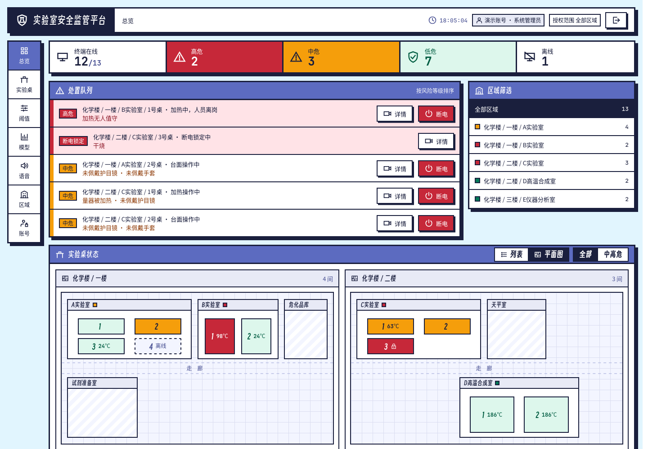
分层管理；下发的阈值在终端再校验一次
账号与授权
阈值方案
管理员和教师两种角色；教师只能看、管被授权的楼栋、房间或实验桌
出厂预设打底，按区域逐级覆盖
users、grants
profiles
语音包
复核与审计
每类提示温和、严厉两种语气；TTS 或教师本人录音
报警复核汇总现场准确率；所有操作写入审计
voice_assets、voice_map
audit
tunable_spec() src/core/tunable.py
L38–44 节选
spec = dict(TUNABLE)
typ, lo, _, label, grp = spec["rules.dry_burn_c"]
spec["rules.dry_burn_c"] = (typ, lo, float(hard_limit_c) - 5, ...)
typ, lo, _, label, grp = spec["rules.smoke_raw"]
spec["rules.smoke_raw"] = (typ, lo, int(smoke_limit_raw) - 100, ...)
总后台总览页截图（演示数据）
终端 apply_profile() 按本机控制盒硬上限（150℃ / 2500）重建白名单，超限项不生效，原因写进事件，并在下一次上报的 profile_errors 里回报。
Notes:
账号、授权、阈值方案、语音包、审计都在总后台的 SQLite 里。阈值下发到终端后，终端按本机控制盒的硬上限重建白名单，超限项不生效并回报原因。

Slide 22
设计约束写进自动测试
只断不通、大模型不碰电闸 tests/test_platform.py
L173, L231
87
44
81
names = {t["function"]["name"] for t in TOOLS}
check(not any(k in n for n in names for k in
("power", "relay", "reset", "unlock", "cut")),
"Agent 工具表中没有任何电源 / 继电器 / 解锁类工具")
routes = {getattr(rt, "path", "") for rt in client.app.routes}
check(not any(k in p for p in routes for k in
("power/on", "power/restore", "unlock", "reset", "release")),
"不存在任何上电 / 解锁接口")
test_backend
安全核心、协议、控制键
test_platform
控制台、助手、约束
test_center
总后台、接入、分层
测试用 tests/fake_mcu.py 模拟控制盒，数据库建在临时目录，不需要摄像头、控制盒和大模型。
用例数为仓库文档记录；答辩前请在比赛电脑上重跑一遍。
Notes:
只断不通、大模型不碰电闸，这些约束都写成了测试：扫描路由和工具名。三套测试共 212 个用例，用仿真下位机，不需要硬件。

Slide 23



实物运行
Notes:
实物运行照片。

Slide 24
交叉验证
双摄识别
多源规则打分，分低、中、高三级
三层分级上报
YOLO11n，人员 12 类，器皿 14 类
学生端、实验室老师、实验楼各自定级
RK3588
温度预测
语音提示
一阶热平衡拟合；越过沸点才给干烧倒计时
温和与严厉两种语气，可用教师本人录音
安全助手
控制盒断电
总后台
只读工具，引用手册条款
固件硬规则与心跳看门狗，只断不通
平面图、处置队列、阈值方案、授权
防患于未然
基于双摄协同的实验室安全事前干预监测系统
Notes:
总结：需求落成三条工程约束，判断在本机、断电在硬件、提醒按三层分级、总后台管全楼。出发点是让做实验的同学在出事之前就被提醒。

